Slide 1
جلسه اول
مهندسی نرم افزار

Slide 2
نوع درس: تخصصی ( 2 واحد نظری و 1 واحد عملی)
منابع :
1-مهندسی نرم افزار – سامریل- ترجمه جعفر نژاد
2- Software Engineering: A Practitioner's Approach
pressman

Slide 3
ارزشیابی
امتحان میانترم: 6 نمره
امتحان پایان ترم: 7 نمره
پروژه : 6 نمره
فاز اول : 3 نمره
فاز دوم: 3 نمره
کوییز : 3 نمره

Slide 4
فصل اول
مهندسی نرم افزار

Slide 5
تعریف مهندسی نرم افزار دلائل ظهور مهندسی نرم افزار چرخه تولید نرم افزار بحران نرم افزار
فهرست مطالب
مستندات تفاوت نرم افزار با سخت افزار کاربردهاي نرم افزار

Slide 6
مهندسی نرم افزار
مهندسی: روش سیستماتیک مبتنی بر علم ریاضی و منطق جهت تولید سیستم نرم افزار : code User interface + Source
نرم افزار عبارت است از
دستورالعملها که هنگام اجرا، ویژگی، عملکرد و کارایی مطلوب را فراهم می سازند
ساختمان هاي داده هایی که برنامه ها را قادر به پردازش مناسب داده ها کنند
اطلاعات توصیفی که راه اندازي و استفاده از برنامه ها را شرح دهند.

Slide 7
دلائل ظهور مهندسی نرم افزار
فقدان سیستم هاي نرم افزاري مطمئن و بزرگ
تقاضاي بیش از حد از نرم افزار
اشتباه در تخمین زمان
هزینه تولید نرم افزار

Slide 8
چرخه تولید نرم افزار
تجزیه و تحلیل (Analysis)
نیازمندی مشتری در طی چند روز و ماه بحث می شود و در پایان Approvment گرفته می شود
طراحی (Design)
نقشه ساختمان را برای ما مشخص می کند
نقشه ساختمان شامل چندین بعد است

Slide 9
چرخه تولید نرم افزار
پیاده سازی(implement)
نقشه ساخته شده به برنامه نویس می دهیم تا آن را پیاده سازی کند
در بحث دادن اطلاعات به برنامه نویس، تعداد توابع و ورودی و خروجی هر کدام را مشخص می کنیم
تست(Test)
پشتیبانی(Support)
در زمان تحویل برنامه به مشتری صورت می گیرد
شامل بحث debug یا حتی اعمال درخواست جدید است

Slide 10
بخش های عمده در تولید نرم افزار
Program
بخش اصلی نرم افزار، برنامه ها است
به مجموعه ایی از دستورات(instruction)، برنامه گویند
شامل کدها و کتابخانه ها
Datum
داده ها
انواع مختلفی دارند مانند داده های صوتی، تصویری، txt
مستندات
مستندات تحلیل، مستندات طراحی، مستندات پیاده سازی، مستندات تست، مستندات پشتیبانی

Slide 11
انواع مستندات
مستندات تحلیل
خواسته های مشتری را باید استخراج کرد
ضبط صدا و یا نکته برداری و تحلیل آن
شامل رسم دیاگرام است
مستندات طراحی
نقشه، توابع، ورودی و خروجی هر تابع

Slide 12
انواع مستندات
مستندات پیاده سازی
نوشتن توضیحات در متن برنامه
مستندات تست
یک سری تست و جواب های بدست آمده از آنها
مستندات پشتیبانی
بخش عمده درخواست مشتری برای اعمال تغییر در برنامه است
اگر برنامه را بخواهیم به مشتری(customer) ارائه دهیم نیاز به ارائه مستندات داریم اما اگر به کاربر (user) بخواهیم ارائه دهیم، مستندات نیاز به ارائه ندارد

Slide 13
بحران نرم افزار
هزینه بالای ايجاد نرم افزار
تاخیرتوليد وتحویل نرم افزار
نگهداری پرهزینه نرم افزار
پیشرفت سریع نرم افزار
کيفيت پايین نرم افزار
افزایش پيچيدگی کاربردها

Slide 14
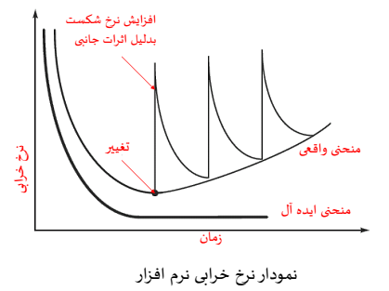
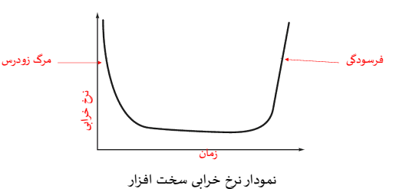
ویژگی نرم افزار در مقایسه با سخت افزار
نرم افزار معمولا مهندسی میشوند نه تولید به معنای صنعتی
بنابراین بیشتر هزینه ساخت نرم افزار در بخش طراحی است
سخت افزار معمولا فرسود می شود اما نرم افزار فاسد می گردد

Slide 15
ویژگی نرم افزار در مقایسه با سخت افزار
برخلاف سخت افزار که از ترکیب مولفه ها یا کامپوننت ها ساخته می شود، نرم افزار بطور سنتی ساخته می گردد
مهمترین دلایل تغییر در نرم افزار change request ها است
هر چه این درخواست های تغییر کمتر باشد، سرعت فاسد شدن نرم افزار کمتر است

Slide 16
کاربرد نرم افزار
نرم افزار سیستمی
به برنامه هایی که برای سرویس دادن به برنامه های دیگر مثل سیستم عامل ها استفاده می شوند
نرم افزار بلادرنگ
برنامه هایی که با رخداد یک اتفاق سریع واکنش می دهند
Hard real time
در عرض چند میلی ثانیه
Soft real time
زمان پاسخگویی پایین اما به اندازه hard real time نیست

Slide 17
کاربرد نرم افزار
نرم افزار تجاری
بزرگترین گروه و دسته نرم افزار
نرم افزار حسابداری، انتخاب واحد، حقوق دستمزد، انبارداری و ....
نرم افزار علمی و مهندسی
نرم افزار هایی که در رشته های مهندسی از آن استفاده می شود
اتوکد
نرم افزار تعبیه شده(embedded software)
نرم افزارهایی که فقط یکبار روی حافظه قرار می گیرد
کدهای قرار گرفته بروی چیپ ها

Slide 18
کاربرد نرم افزار
نرم افزار کامپیوتر شخصی
اکثر برنامه هایی که روی کامپیوتر های ما نصب است
نرم افزار مبتنی بر شبکه
برنامه هایی که برای اجرا نیاز به مرورگر داشته باشد
نرم افزار هوش مصنوعی
نرم افزارهایی که برای حل مسائل از روش های معمول عددی استفاده نمی کند

